Slide 1
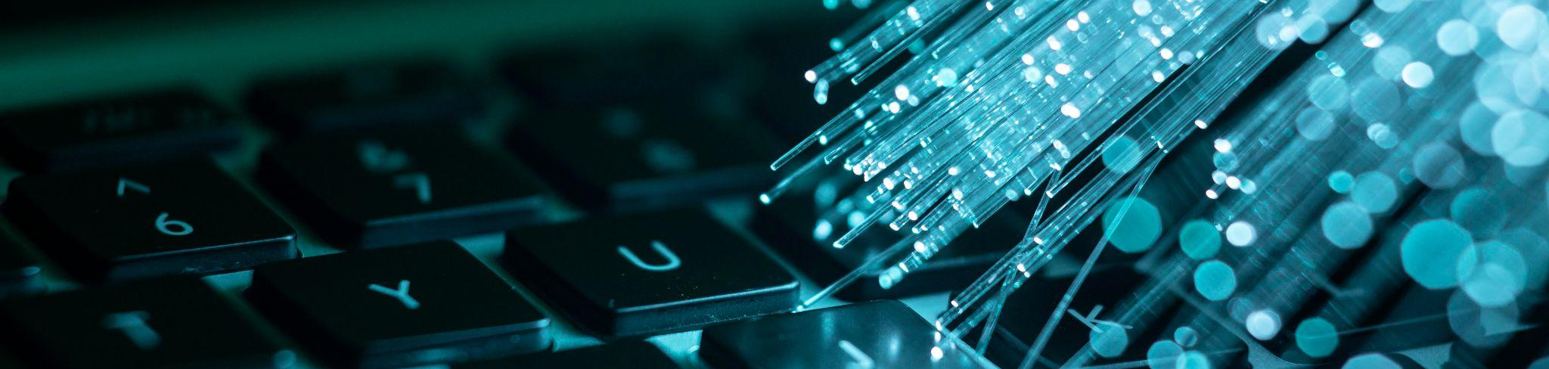
Sécurité des reseaux SDN
Fait par : Sabir ESSAAD & Abdollah HABIBI & Kamal-Eddine BENTOUA & Idriss ELBIKRI

Slide 2
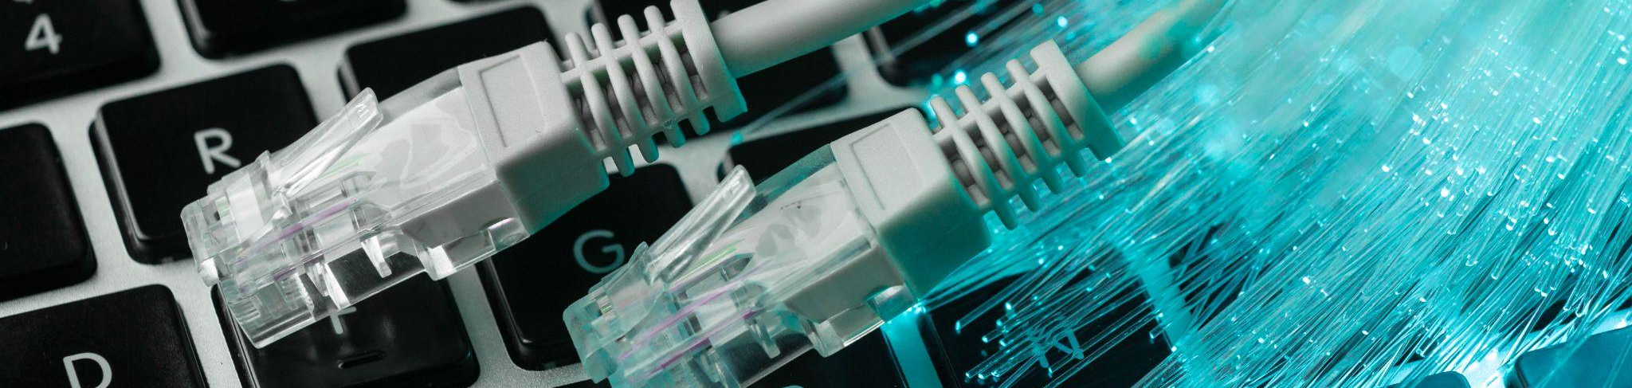
00
La virtualisation des fonctions réseaux(NFV)

Slide 3

Ex:
les pare-feu, les dispositifs de détection des intrusions, les équilibreurs de charge et les accélérateurs WAN….

Slide 4
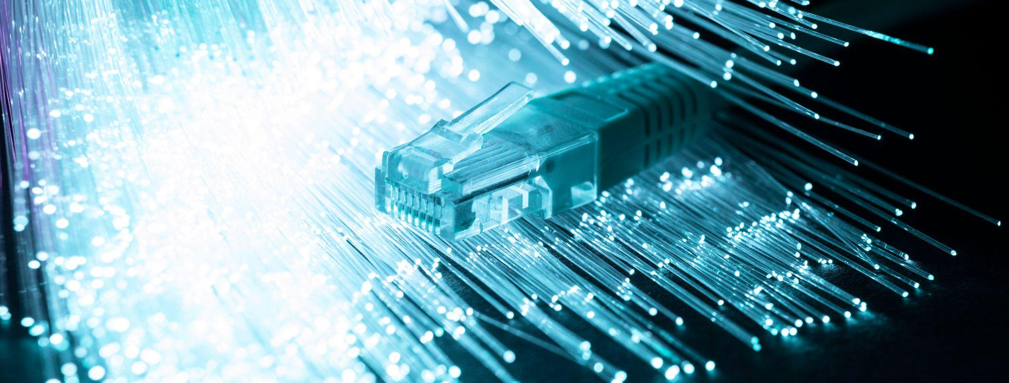
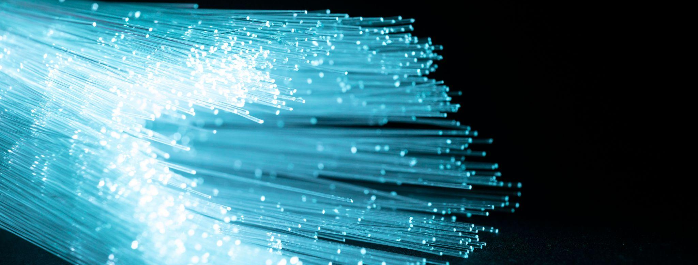
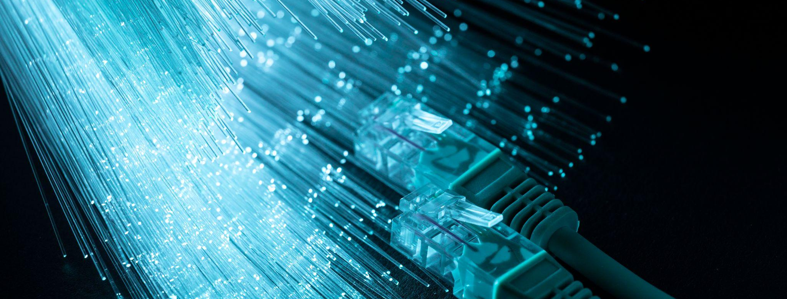
Plan de Données
Plan de Gestion
Plan de Controle

Slide 5
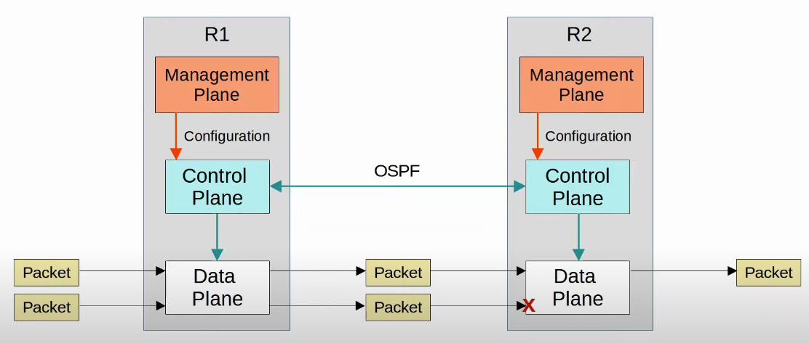

Slide 6
Plan
01
02
03
04
05
06
Introduction aux SDN
Principales menaces
Mécanismes de sécurité
Stratégies de défense
Conclusion
Simulations

Slide 7
01
Introduction aux SDN

Slide 8
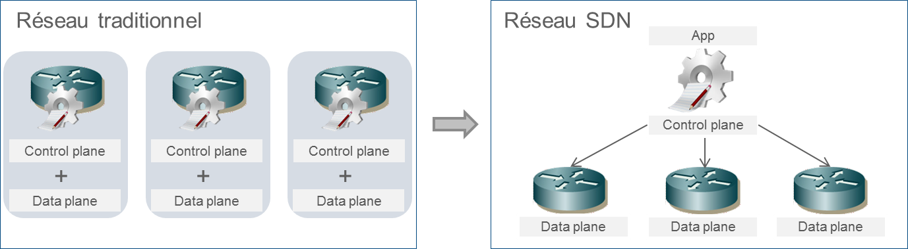

Slide 9
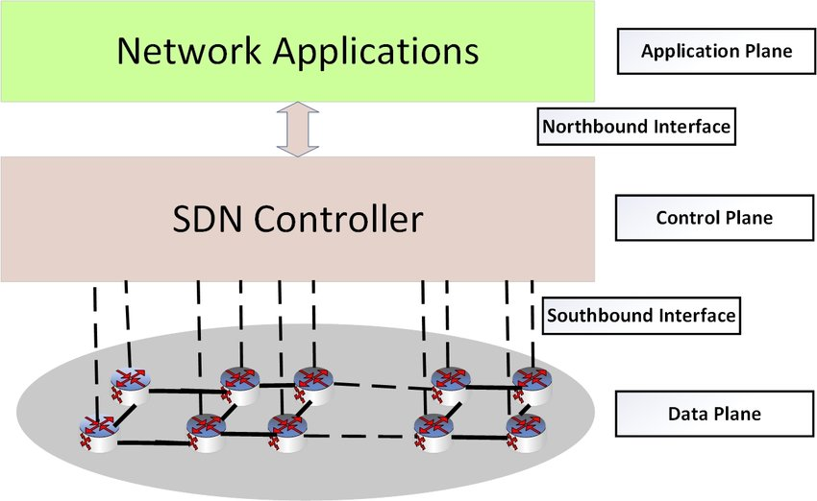

Slide 10
02
Principales menaces

Slide 11
Attaques de déni de service (DDoS) ciblant le contrôleur SDN
Manipulation du trafic et de la topologie du réseau
Les attaques DDoS peuvent submerger le contrôleur SDN de requêtes malveillantes, entraînant une saturation des ressources et une interruption du service pour les utilisateurs légitimes.
Les attaquants peuvent exploiter des vulnérabilités dans les SDN pour détourner ou modifier le flux de données, compromettant ainsi la confidentialité et l'intégrité des informations.
Falsification de messages et d'identités
Exposition aux attaques de la couche physique du réseau
Les attaques de falsification de messages et d'identités peuvent conduire à des usurpations d'identité ou à des attaques de type man-in-the-middle, compromettant la sécurité des communications.
Les composants physiques des SDN, tels que les commutateurs et les routeurs, peuvent être exposés à des attaques physiques, compromettant ainsi la sécurité globale du réseau.

Slide 12
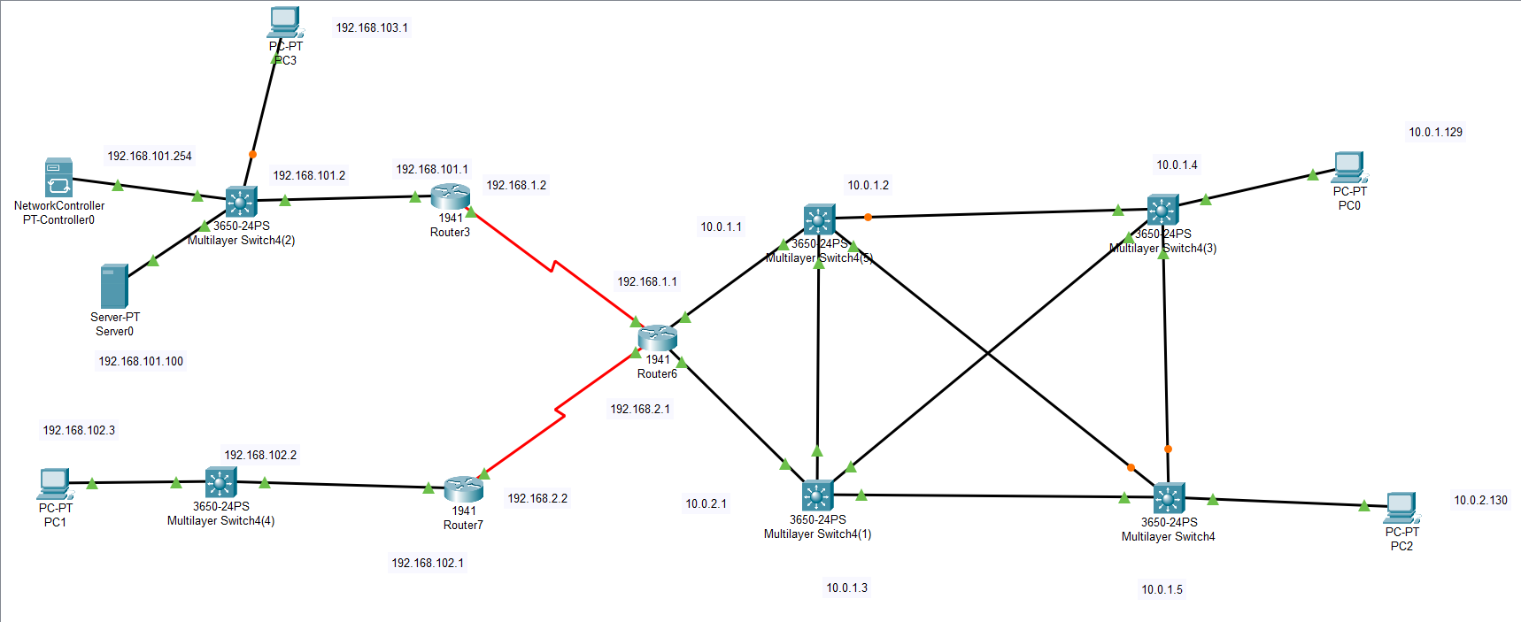
Implémentation du AAA pour un contrôleur SDN

Slide 13
Implémentation du NAT et IP Translation pour un contrôleur SDN

Slide 14
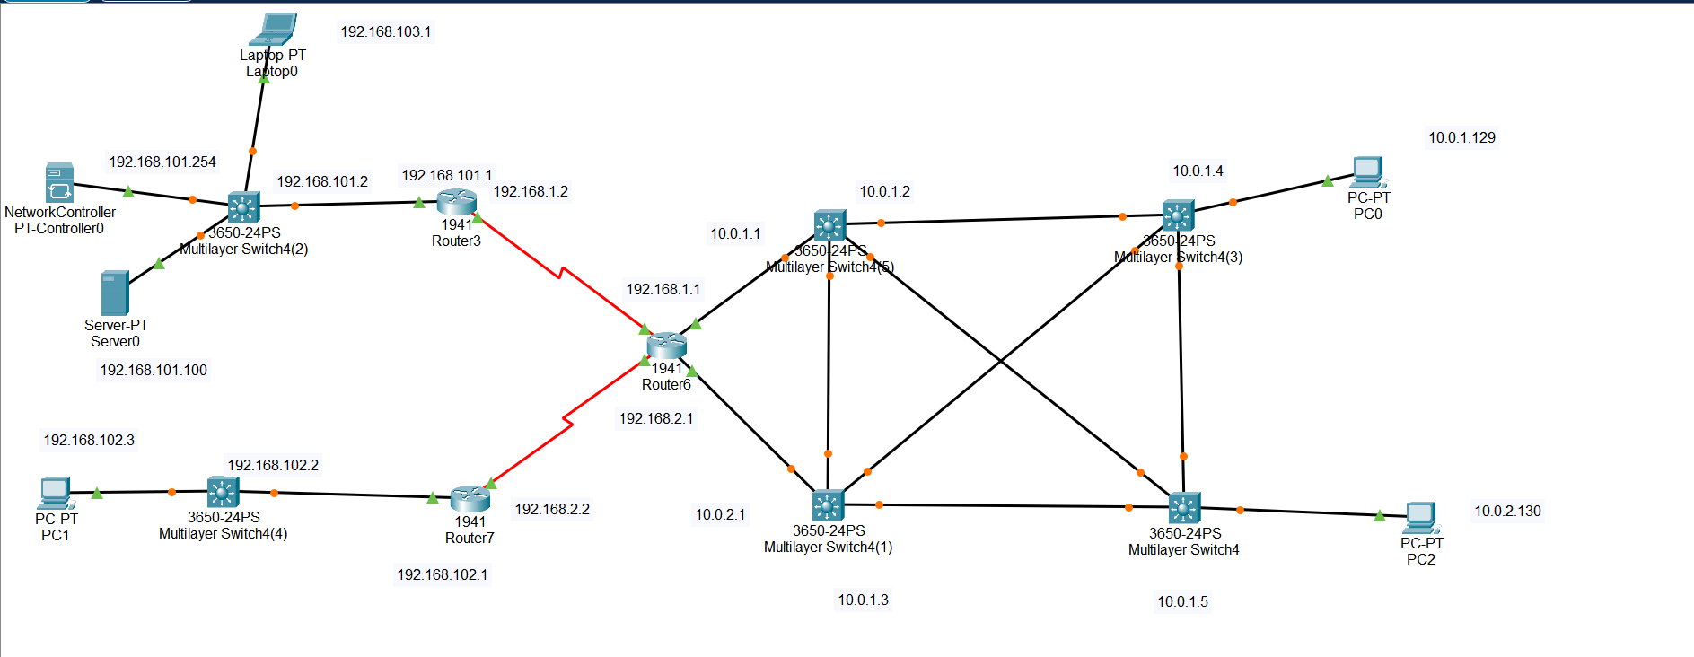
Attaques de déni de service (DDoS) ciblant le contrôleur SDN

Slide 15
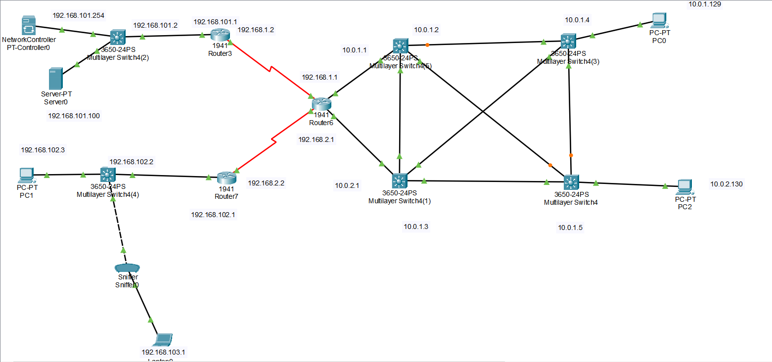
Falsification de messages et d'identités (ARP Spoofing)

Slide 16
03
Mécanismes de sécurité

Slide 17
Sécurisation du contrôleur SDN
Sécurisation du plan de données SDN
Gestion sécurisée des politiques de sécurité
Les SDN sont des réseaux où la logique de contrôle est séparée du matériel de commutation
Contrairement aux réseaux traditionnels, où chaque périphérique de réseau exécute ses propres algorithmes de contrôle, les SDN centralisent ce contrôle dans un composant logiciel appelé contrôleur SDN
Les SDN offrent une agilité et une automatisation accrues, facilitant la gestion et l'optimisation des réseaux

Slide 18
04
Stratégies de défense

Slide 19
Mise en place de pare-feu et de systèmes de détection et de prévention des intrusions (IDS/IPS)
Adoption de mises à jour régulières et de correctifs de sécurité
Utilisation de la segmentation du réseau
Sensibilisation et formation du personnel
Chiffrement du trafic

Slide 20
05
Conclusion

Slide 21
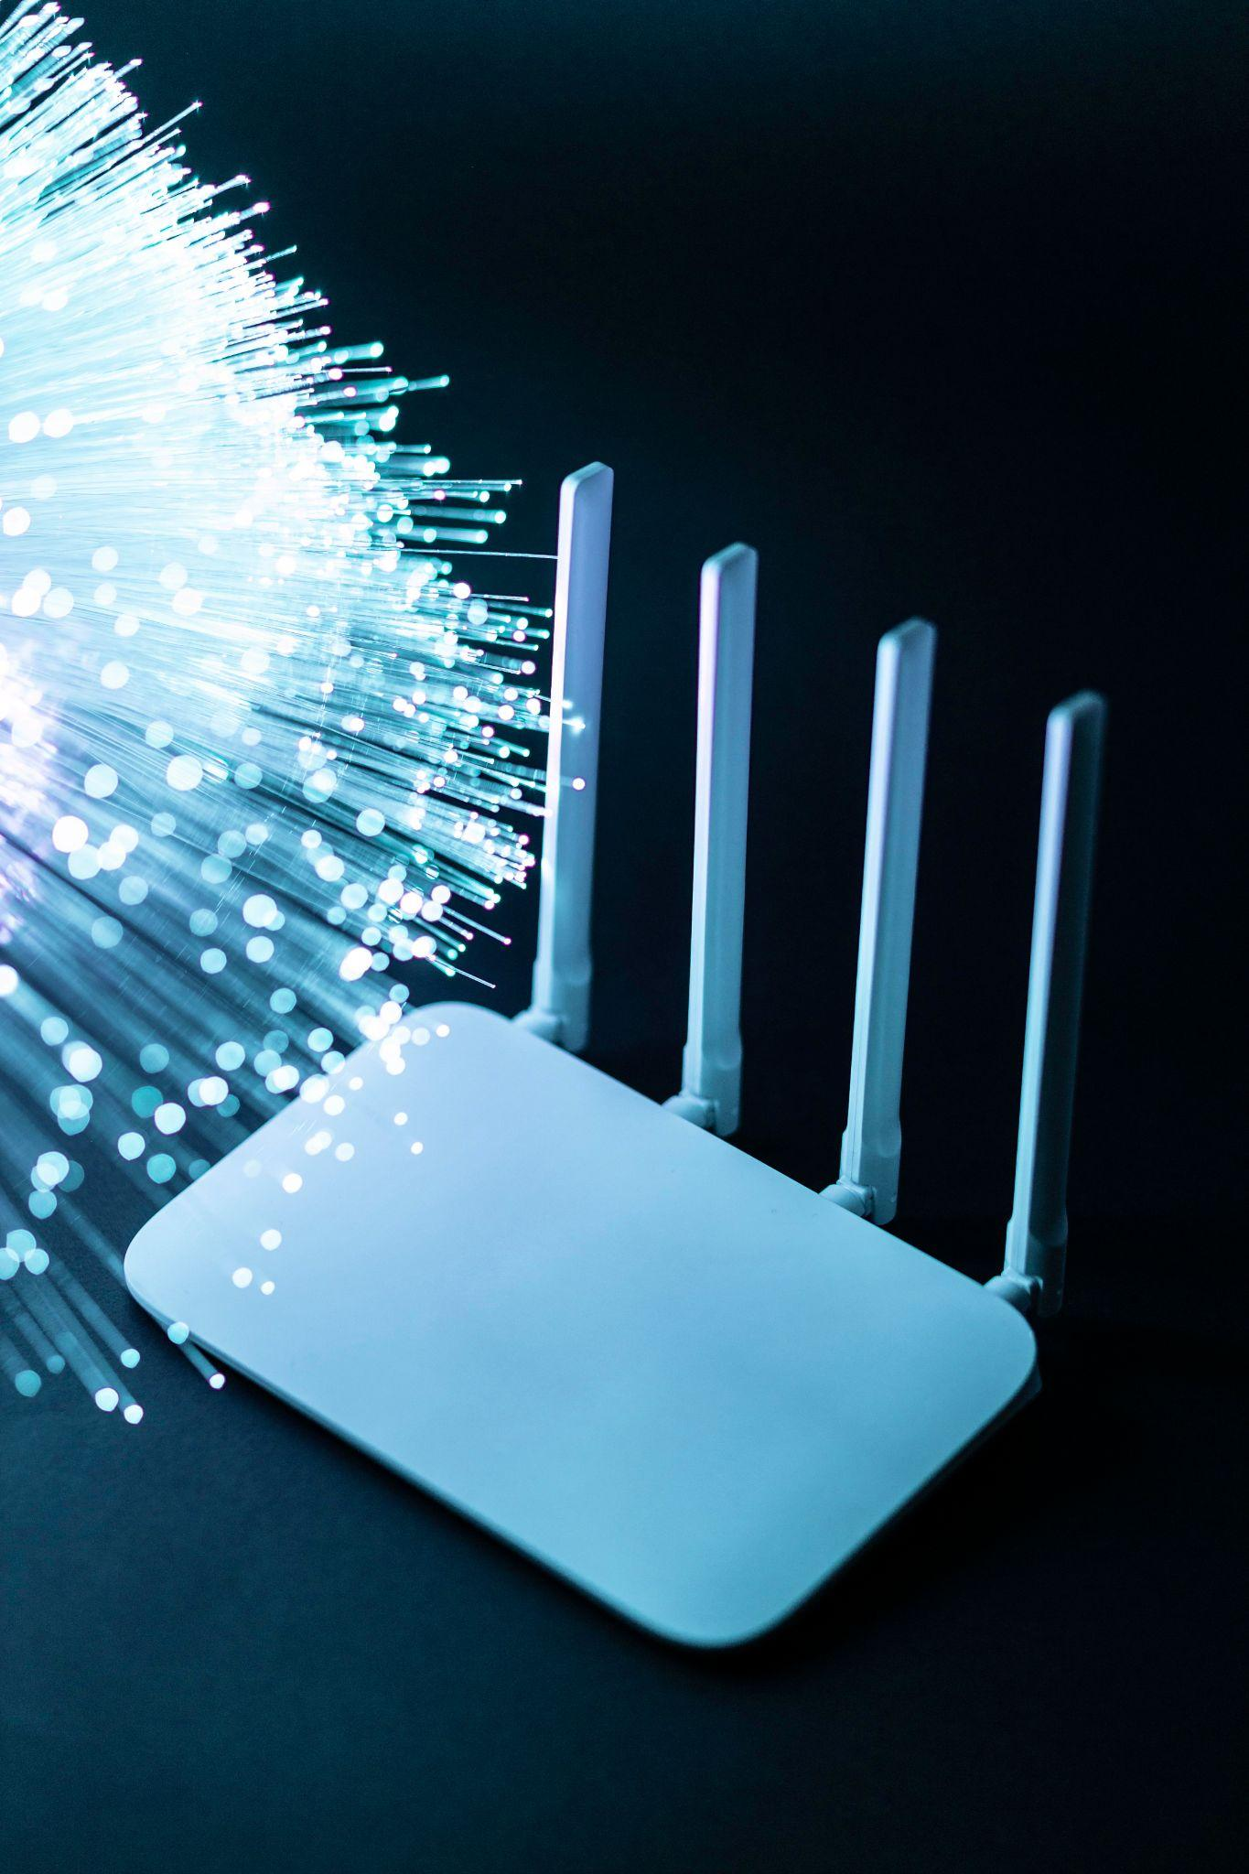
Merci !

